Slide 1

Applications SAS
Sabri AYEB
Raed MANI
Somaya RABHIOUAN
Sophia YALAP

Slide 2
Introduction

Slide 3
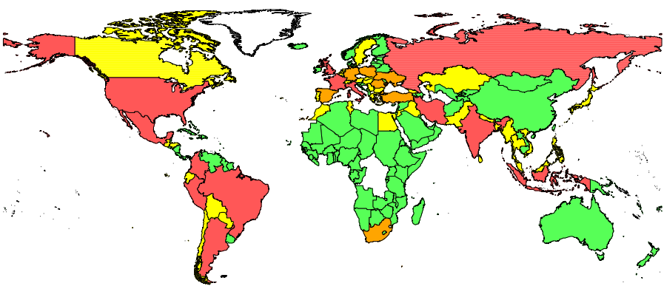

Nombre de morts du COVID-19 dans le monde

Slide 4
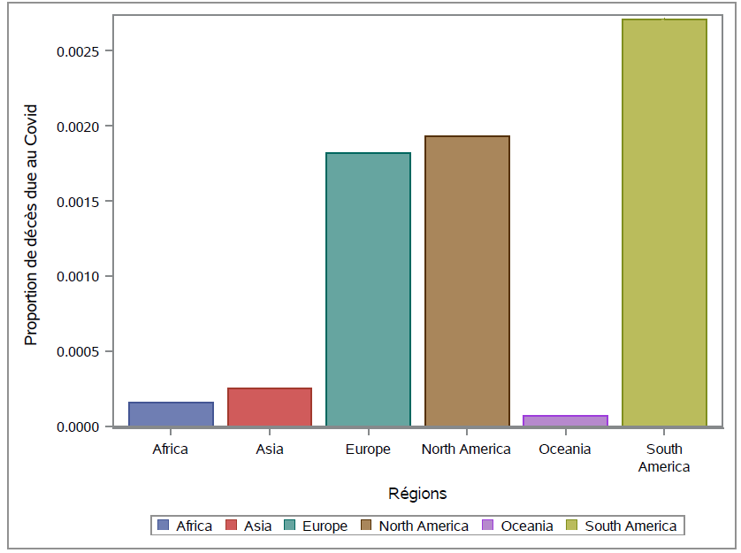
Proportions de morts par région du monde

Slide 5
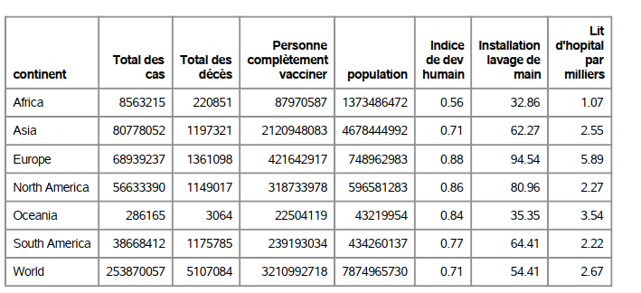
Nos variables en fonction des continents

Slide 6

Dans quelle mesure les stratégies sanitaires ont été déterminantes dans la lutte contre le COVID-19 ?

Slide 7
Analyse de l’impact des mesures restrictives contre l’épidémie COVID-19 : vision micro

Slide 8
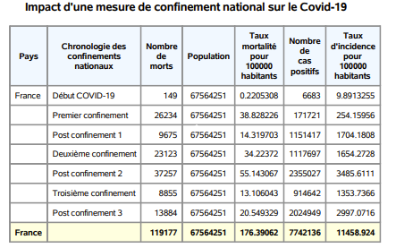
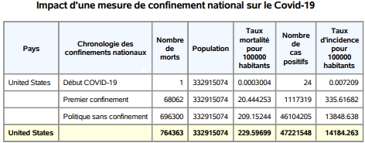
Mesure sanitaire considérée : un confinement national

Slide 9
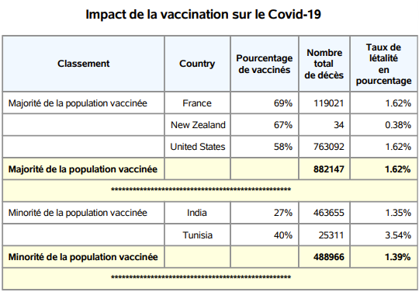
Mesure sanitaire considérée : la vaccination (doses complètes)

Slide 10
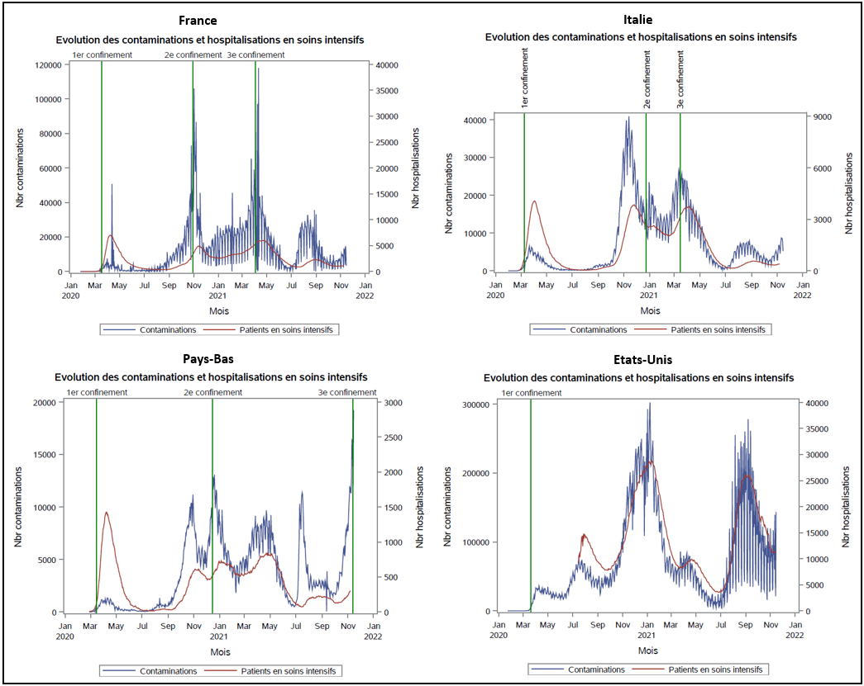

Slide 11
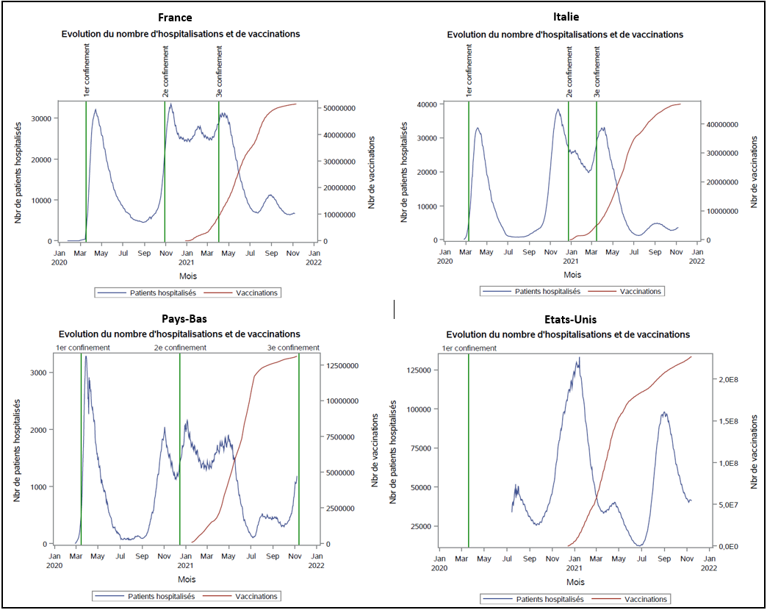

Slide 12
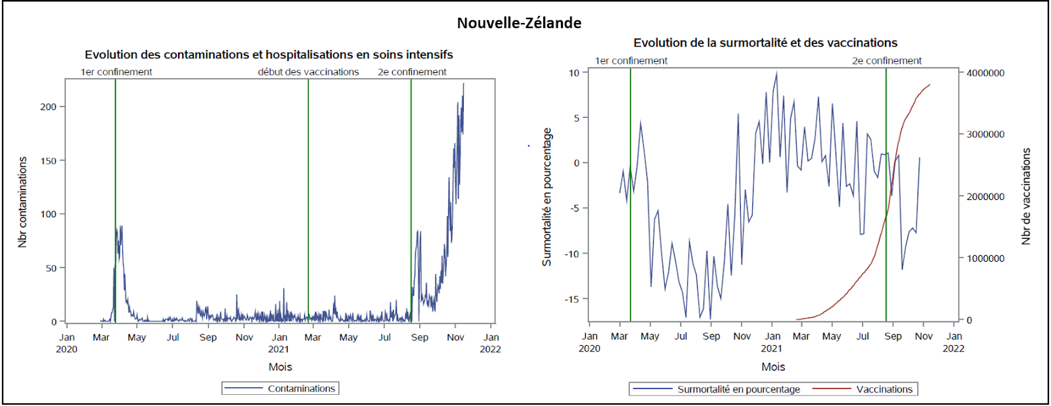

Slide 13
Analyse de l’impact des mesures restrictives contre l’épidémie COVID-19 : vision macro

Slide 14
Indice de rigueur
Stringency_index
Basé sur 9 indicateurs dont la fermeture des écoles, la fermeture des lieux de travail, les interdictions de voyager…
Nombre allant de 0 à 100 où 100 est la réponse la plus stricte
Evolue dans le temps
Score unique de rigueur
Evolution du score de rigueur

Slide 15
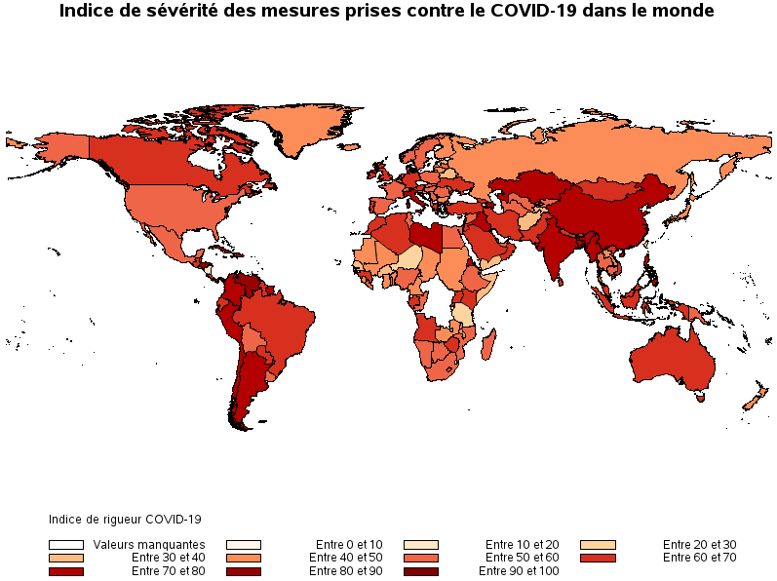
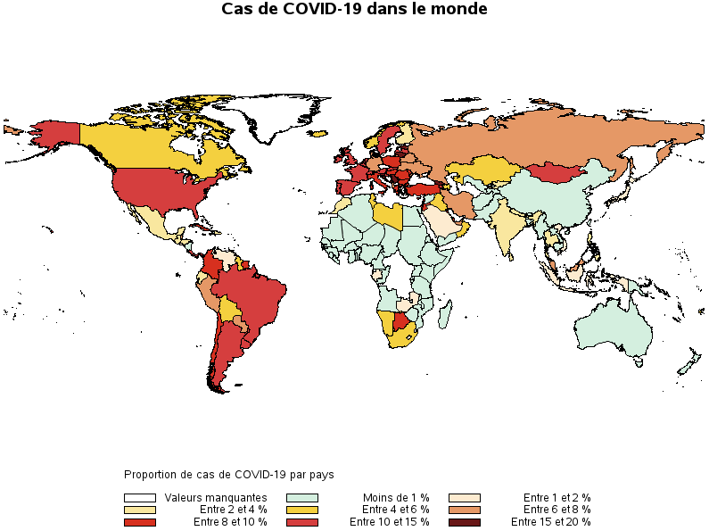

Slide 16
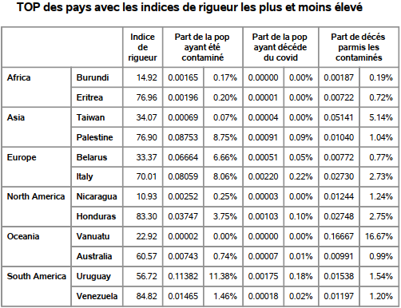
Top 1 des pays avec les indices de rigueur les plus et moins élevés

Slide 17
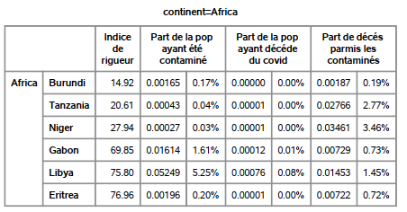
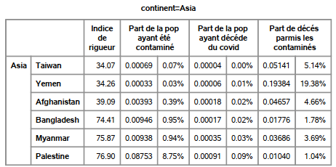
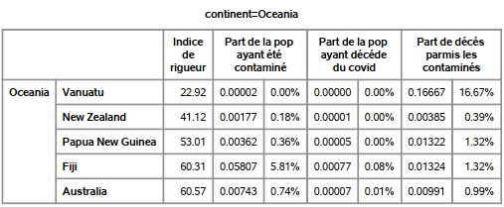
Top 3 des pays avec les indices de rigueur les plus et moins élevés

Slide 18
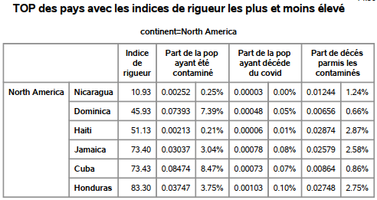
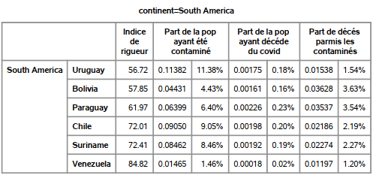
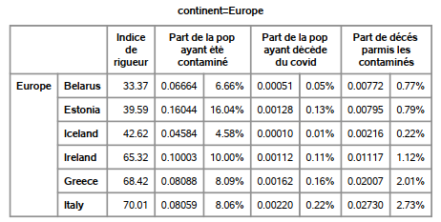
Top 3 des pays avec les indices de rigueur les plus et moins élevés

Slide 19

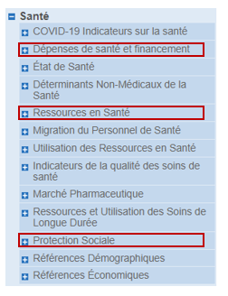
Comparaison des systèmes de santé
L’Organisation de Coopération et de Développement Economiques réunit des pays Membres et différents partenaires qui travaillent en étroite collaboration à l’échelle nationale, régionale et locale sur les problématiques internationales clés de notre temps
38 pays membres
La source statistique la plus vaste pour comparer les systèmes de santé des pays de l’OCDE
Permet de réaliser des analyses comparatives et de tirer des enseignements des comparaisons des divers systèmes de santé à l’échelle internationale
Le pourcentage du produit intérieur bruit du pays dans les dépenses de santé
Le pourcentage de l’emploi civil total en santé et action sociale
Le pourcentage de la population totale couverte par l’assurance santé publique totale et privée primaire

Slide 20
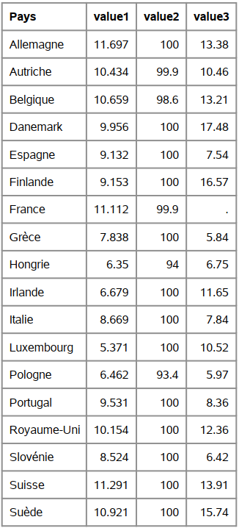
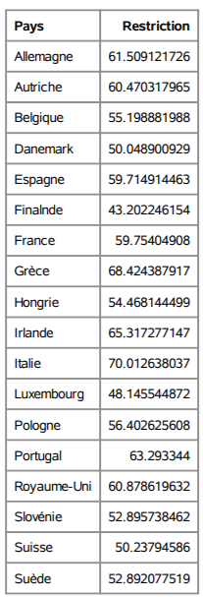
Comparaison des systèmes de santé

Slide 21
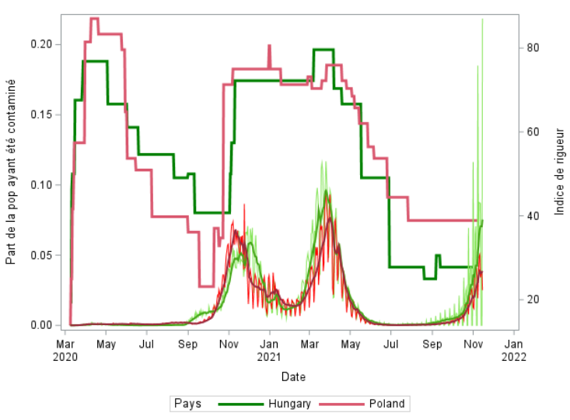

Slide 22
Comparaison des systèmes de santé

Slide 23
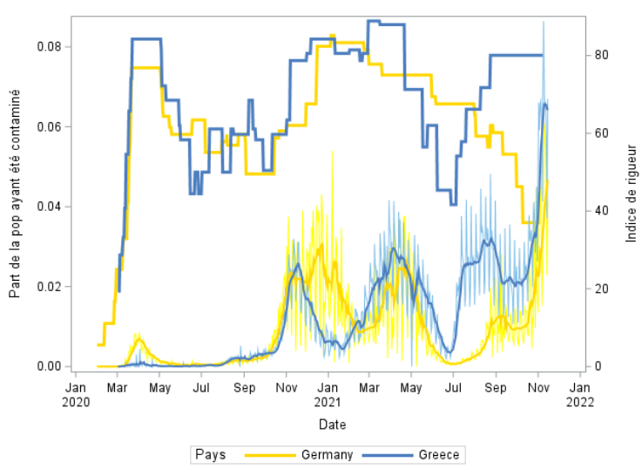

Slide 24
Conclusion
Mesures efficaces bien que non immédiates
Orientation politique impactant fortement les mesures sanitaires
Impact des mesures strictes sur l’aspect économique et sociale
Evolution de la propagation liée aux mutations

Slide 25
Avez-vous des questions ?

Slide 26
Références
Différentes bases de données sur les systèmes de santé : http://promosante.org/liens/bases-de-donnees/
Pays membres de l’OCDE : https://www.oecd.org/fr/apropos/document/ratification-convention-ocde.htm
Base de données systèmes de santé OCDE : https://stats.oecd.org/Index.aspx?ThemeTreeId=9&lang=fr
Taux de reproduction du virus : http://mtournus.perso.math.cnrs.fr/images/RKPS20.pdf

